Slide 1
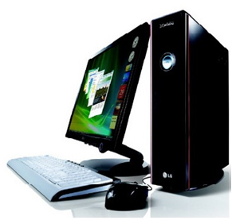
ITEC115 - BİLGİSAYARA GİRİŞ ITEC190 - HUKUK İÇİN BİLGİSAYAR
Doğu Akdeniz Üniversitesi
Bilgisayar ve Teknoloji Yüksek Okulu
KONU 4
BİLGİSAYAR AĞLARI VE İNTERNET

Slide 2
Dersin Amacı
Bu dersin amacı,
Bilgisayar ağları ve İnternet,
Kablosuz ağlar,
İnternet bağlantı türleri,
Web tarayıcılar,
Internet Explorer,
Arama motorları,
Elektronik posta,
Microsoft Outlook,
İnternetin çalışma prensibi,
hakkında bilgi sahibi olmaktır.

Slide 3
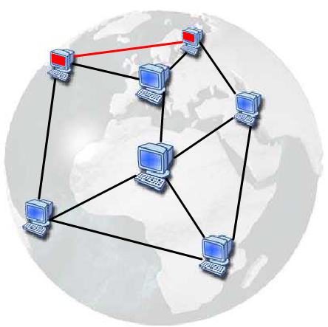
Bilgisayar Ağları ve İnternet
Bilgisayarlara kaydedilmiş olan bilginin paylaşımı, bilgisayarların birbirleriyle iletişim kurabilmesiyle gerçekleşir.
Bilgisayarların birbiriyle iletişim kurması ise farklı büyüklükte bilgisayar ağlarının oluşturulması ile sağlanır.
Dünya üzerinde yer alan birçok bilgisayar ağının birbirine bağlanarak meydana getirdikleri büyük ağa İnternet denir.

Slide 4
Bilgisayar Ağları ve İnternet
ARPANET (Advance Research Project Agency-Gelişmiş Araştırma Projeleri Dairesi Ağı), Birleşik Devletler Savunma Bakanlığı bünyesine bağlı ARPA birimi tarafından geliştirilen evrensel İnternet'in öncüsüdür.
ARPANET üzerinden ilk ileti gönderimi 29 Ekim 1969 tarihinde saat 22:30'da iki sunucu arasında gerçekleşmiştir.
İleti yalnızca "login" sözcüğünü içermekteydi. İlk iki harf olan "l" ve "o" sorunsuz biçimde iletildi ancak sistem bundan hemen sonra durdu.
Böylece ARPANET üzerindeki ilk başarılı ileti "lo" oldu. "login" sözcüğünün tamamının gönderilmesi için bir saate yakın bir çalışma gerekti.

Slide 5
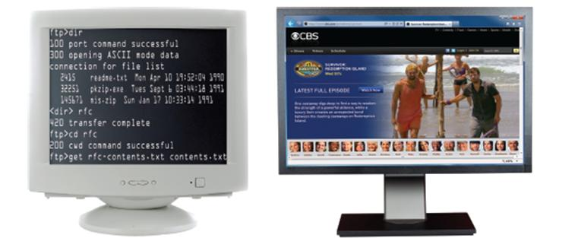
Bilgisayar Ağları ve İnternet
1990’ların başında çoğu insan için İnterneti kullanmak, etkinlik komutlarının şifreli dizisi ile nasıl çalışacağını öğrenme anlamına geliyordu. Hemen hemen tüm bilgiler metin tabanlı olarak gösteriliyordu.
Günümüz web düzenlemesine baktığımız zaman ise içerikleri kolayca okuyabilir, farklı içeriklere (video, animasyon, grafik, yazı) köprüler sayesinde kolayca erişebiliriz.

Slide 6
Bilgisayar Ağları ve İnternet
İnternet, tüm dünyada milyonlarca bilgisayarı birbirine bağlayan en büyük ve en tanınmış bilgisayar ağı olarak tanımlanır.
Internet, insanların her geçen gün gittikçe artan "üretilen bilgiyi saklama/paylaşma ve ona kolayca ulaşma" istekleri sonrasında ortaya çıkmış bir teknolojidir.
Bu teknoloji yardımıyla pek çok alandaki bilgilere insanlar kolay, ucuz, hızlı ve güvenli bir şekilde erişebilmektedir.

Slide 7
Bilgisayar Ağları ve İnternet
Kendisi de bilgisayar ve iletişim teknolojisinin bir ürünü olan İnternet, bilginin sunulduğu, dağıtıldığı ve değişimin yapıldığı çok büyük bir dağıtım kanalı olduğu gibi aynı zamanda bilginin bir ticaret aracı olarak görüldüğü bir alan olarak kullanılmaktadır.
Üniversiteler, araştırma kurumları, kamu kuruluşları, ticari kuruluşlar, bilgisayar işletmeleri, internet bağlantı ve altyapı hizmeti veren işletmeler, meslek kuruluşları, sivil toplum örgütleri, bireyler, özel ilgi grupları, kısaca internet ortamında her türden kullanıcı bulunmaktadır.
Bu kadar farklı nitelikte kullanıcının bir araya gelerek oluşturduğu internet ağında her türlü bilgiyi bulmak mümkündür.

Slide 8
İnternet’e Bağlanmak
Günümüzde İnternet’e bağlanmak için özellikle kablosuz ağlar sıklıkla kullanılmaktadır.
Kablosuz ağlara bağlanabilmek için bilgisayarda kablosuz ağ bağlantı kartının bulunması gerekmektedir. Bu özellik günümüzdeki tüm mobil bilgisayarlarda bulunmaktadır.
Kablosuz ağlara bağlanmak için görev çubuğunda bulunan bildirim alanında yer alan Kablosuz ağ simgesinin üzerine tıklamak gerekir.

Slide 9
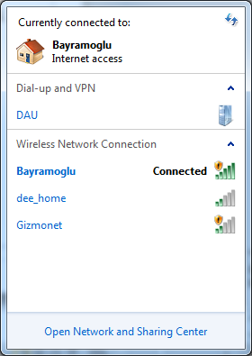
İnternet’e Bağlanmak
Açılacak olan listede, bulunduğunuz ortamdaki kablosuz ağlar listelenecektir.
Uygun bir kablosuz ağ seçeneğinin üzerine fare ile çift tıklayarak bu ağa bağlanılabilir.

Slide 10
İnternet’e Bağlanmak
Kablosuz ağlar listesinde her bağlantının sinyal gücü kademeli bir şekilde gösterilmektedir.
Bunun dışında sinyal gücü göstergesinin üzerindeki sarı zırh işareti o kablosuz ağın şifresinin olmadığını gösterir. Şifre olmaması ağın güvenliksiz olduğunu göstermez, sadece şifre koruması olmadığını belirtir.

Slide 11
İnternet Bağlantı Türleri
İnternet’e bağlanmak için kullanılan çeşitli bağlantı türleri bulunmaktadır.
Her bağlantı türü, kullanılan teknoloji ve hız bakımından birbirinden farklıdır.
Dial-up (Çevirmeli Bağlantı)
ADSL
Fiber İnternet
4G

Slide 12
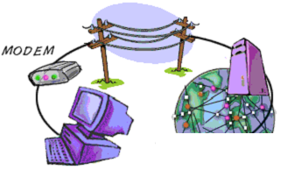
İnternet Bağlantı Türleri
Dial-up (Çevirmeli Bağlantı)
Gelişmiş ülkelerde geçerliliğini yitirmiştir.
Normal bir telefon hattı, dial-up modem ve bir internet erişim kodu ile bağlantı sağlanabilir.
Dial-up, telefon hattını kullandığından, aynı anda hem internete bağlanıp hem de telefon görüşmesi yapılamaz.
En yüksek bağlantı hızı 56Kb/s’dir (kilobit/saniye).

Slide 13
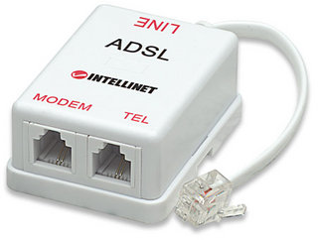
İnternet Bağlantı Türleri
ADSL (Asymetric Digital Subscriber Line-Asimetrik Sayısal Abone Hattı)
Günümüzde internet bağlantısı için en çok kullanılan bağlantı tekniğidir.
Bir dağıtıcı (splitter) , tek bir telefon bağlantısı ile hem ADSL hattına hem de gelen çağrılara izin vermektedir.
Böylece İnternet’e bağlıyken bile telefon hattı görüşme yapmak için kullanılabilir.
Mevcut telefonlar için kullanılan bakır teller üzerinden yüksek hızlı veri, ses ve görüntü iletişimini aynı anda sağlayabilen bir modem teknolojisidir.
En yüksek bağlantı hızı 24Mb/s’dir (megabit/saniye).

Slide 14
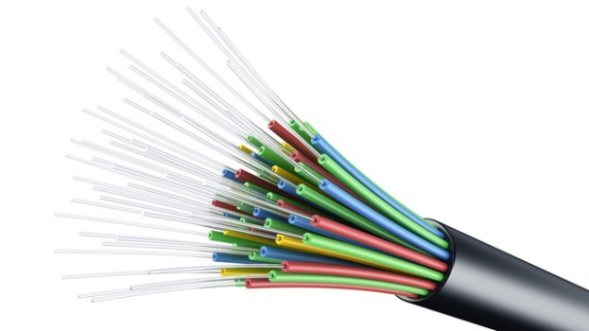
İnternet Bağlantı Türleri
Fiber İnternet
Fiberoptik, kendi boyunca içinden ışığın yönlendirebildiği plastik veya cam fiberlerden oluşmuş iletişim birimidir.
Diğer iletişim malzemelerine oranla uzun mesafelerdeki veri iletişiminin daha hızlı ve yüksek değerlerde yapılabilmesine olanak verdikleri için fiberoptik, haberleşme sistemlerinde çok sıklıkla kullanılmaktadırlar.
Fiberoptik kablolar, telefon hattına ihtiyaç duymadan erişim hızını artırarak kullanıcıya daha hızlı bir internet sağlar.
Bu bağlantı türü ile 1000Mb/s (megabit/saniye) hızlara ulaşilabilir (1000Mb/s = 1Gb/s).

Slide 15
İnternet Bağlantı Türleri
4G
2G ve 3G standartlarının devamı olan dördüncü nesil kablosuz telefon teknolojisidir.
Bağlantı hızı cep telefonlarında 100 Mb/s’dir (megabit/saniye).
4G LTE ismi verilen bir teknoloji ile bağlantı hızı daha da artmıştır.
4.5G olarak da adlandırılan LTE-Advanced sistemi ise 4G LTE sistemi üzerine kurulu bir teknolojidir.
LTE-Advanced, 450 Mb/s (megabit/saniye) hızlara ulaşılabilmektedir.

Slide 16
Web Tarayıcılar
İnternet’e erişmek için web tarayıcısı programlar kullanılmaktadır.
Örneğin, Windows işletim sistemlerinde Internet Explorer, Linux işletim sistemlerinde ise Mozilla Firefox varsayılan web tarayıcısıdır.
Günümüzde Google Chrome web tarayıcısı da sıklıkla kullanılmaktadır.

Slide 17
Internet Explorer
Windows işletim sistemi dünyada en çok kullanılan işletim sistemidir. Bu işletim sistemindeki varsayılan web tarayıcısı da Internet Explorer’dir.
Internet Explorer programını kullanarak İnternet üzerinde yapılabilecek birçok aktivite vardır.
Bu programla:
haber veya gazete okuyabilir,
uçak, otel rezervasyonu yapabilir,
ilgilendiğiniz bir alan ile ilgili detaylı bilgilere erişebilir,
alışveriş yapabilir,
oyun oynayabilirsiniz.

Slide 18
Internet Explorer
Internet Explorer programı çalıştırıldığında, adres çubuğu kullanılarak web sayfalarına ulaşılabilir.

Slide 19
Internet Explorer
Internet Explorer programı ile aynı anda birden fazla web sayfası açmak mümkündür.
Yeni bir sayfa açmak için yeni bir sekmenin (new tab) açılması gerekir.
Bu işlem aşağıdaki resimde gösterilen düğmeye fare ile tıklayarak veya klavyedeki CTRL+T tuşları ile de hızlı bir şekilde yapılabilir.

Slide 20
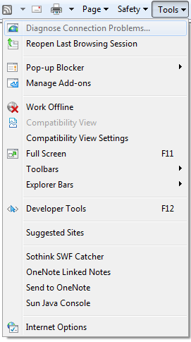
Internet Explorer
Internet Explorer programıyla başlangıç sayfası ayarlamak mümkündür.
Başlangıç sayfası, Internet Explorer programı açıldığı zaman otomatik olarak açılacak olan web sayfasını ifade eder.
Örneğin, başlangıç sayfasını www.google.com.tr olarak ayarlamak için Araçlar (Tools) menüsünden İnternet Seçenekleri (Internet Options) açılmalıdır.

Slide 21
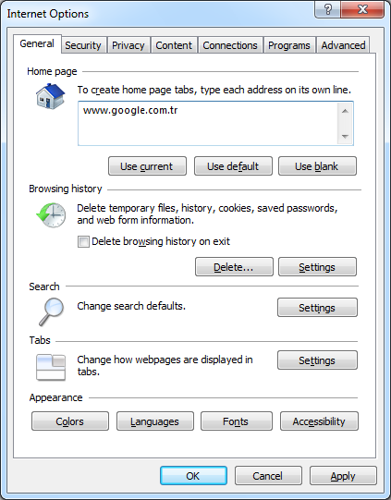
Internet Explorer
Açılan pencerenin Genel (General) sekmesinde başlangıç sayfasının adresi ayarlanabilir.

Slide 22
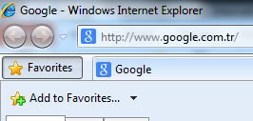
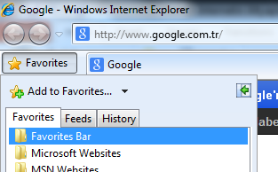
Internet Explorer
Internet Explorer programında sık kullanılan web siteleri, favori siteler listesine eklenebilir. Böylece bu sayfalara daha kolay erişim sağlanabilir.
Bir sayfayı sık kullanılanlara eklemek için ilk olarak adres çubuğuna web sayfasının adresi yazılmalıdır.
Daha sonra Favoriler (Favorites) düğmesi tıklandıktan sonra açılan pencereden de Favorilere Ekle (Add to Favorites) seçilmelidir (Internet Explorer’in yeni sürümlerinde sadece yıldız işareti kullanılmaktadır).

Slide 23
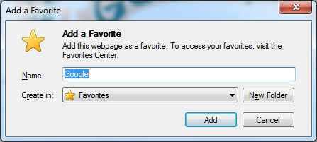
Internet Explorer
Son olarak da ekranda beliren pencereden Ekle (Add) düğmesine tıklanmalıdır.
Tüm bu işlemler, web adresi yazıldıktan sonra klavyeden CTRL+D kısayol tuşları kullanılarak da yapılabilir.

Slide 24
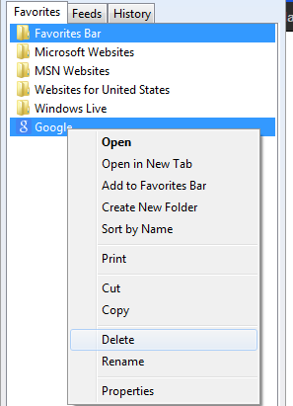
Internet Explorer
Favori siteler listesindeki sık kullanılan bir adresi silmek için yine Favoriler düğmesine tıklayıp açılan pencereden silinmesi istenenen seçeneğin üzerine fare ile sağ tıklayıp Sil (delete) seçeneğinin seçilmesi gerekir.

Slide 25
Internet Explorer
Ziyaret edilen adresler ve web sayfalarının bilgilerini silmek için Araçlar (Tools) menüsünden İnternet Seçenekleri (Internet Options) seçildikten sonra açılan sayfada Sil (Delete) düğmesine tıklamak gerekir.

Slide 26
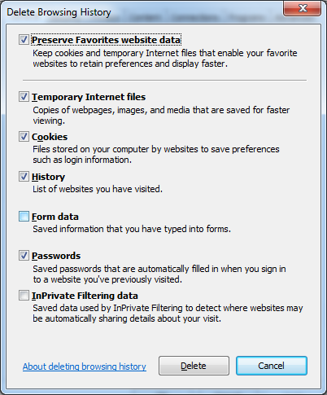
Internet Explorer
Açılan pencerede silmek istenilen bilgileri seçip yine Sil (Delete) düğmesine tıklamak gerekir.

Slide 27
İnternet’te Yapılabilecekler
Online Alışveriş
Herhangi bir ürünü internetten satın almak demektir.
Ödemeler genellikle kredi kartı veya PayPal gibi online ödeme servisleri aracılığıyla gerçekleştirilir.
Online Müzayede/Açık Arttırma
Belirli öğeler internet üzerinde teklifler için hazırlanmıştır ve en yüksek teklifi veren satın alma hakkına sahiptir.
Satıcılar ürün listelerini belirli web sayfalarında listeleyebilirler.
Açık arttırma kapanana kadar teklif verilebilir.

Slide 28
İnternet’te Yapılabilecekler
Online Eğlence
Web üzerinden müzik dinlenilebilir ya da indirilebilir.
Online radyo istasyonları dinlenilebilir.
Yasal olarak dijital formatta müzik veya albüm indirmek için belirli programlar kullanılabilir.
Web üzerinden video indirilebilir veya izlenebilir.
Canlı yayın veya kaydedilmiş TV yayınları web üzerinden izlenebilir.
Talep üzerine webden film ve televizyon programları indirilebilir
Web üzerinden oyun oynanabilir.
Çoklu ortamlarda birden fazla kişi ile bağlantı kurulabilir.

Slide 29
İnternet’te Yapılabilecekler
Online Haber ve Bilgi
Televizyon ağları, gazete, dergi ve haber kuruluşlarından bilgi edinen web siteleri ziyaret edilebilir.
Bu siteler genellikle sürekli olarak güncellenir.
İstenilen herhangi bir gazeteyi ilgili web sitesinden bulup online ortamda okumak mümkündür.
Genellikle haber arşivleri sitelerde mevcuttur.
Online Bankacılık
Web üzerinden bankacılılık faaliyetlerinin gerçekleştirilmesidir.

Slide 30
İnternet’te Yapılabilecekler
Kullanıcılar her zaman istenilen web sayfalarını görüntüleyemeyebilir.
Bazı ülkeler belirli internet içeriklerini engelemektedir
Özellikle siyasi bilgilerin yayınlanmasını önlemek için sansür uygulanan sayfalar bulunmaktadır
Ulusal güvenliği korumak için uygulanması mümkündür.

Slide 31
Arama Motoru
İnternet üzerindeki bilgi miktarı çok fazladır. İstenilen bilgiye daha kolay ulaşmak için arama motorları kullanılmaktadır.
Arama motorlarına www.google.com, www.bing.com, www.yahoo.com, www.arabul.com, www.yandex.com.tr örnek olarak verilebilir.

Slide 32
Arama Motoru
Arama motorlarını kullanırken yazılacak kelimeleri doğru şekilde yazmak aranılan sayfaların daha kolay bulunmasını sağlar.
Örneğin arama motoruna bilgisayar ağları yazılacak olursa, içerisinde hem bilgisayar hem de ağları kelimeleri geçen tüm siteler görüntülenecektir.
Aynı arama çift tırnak işareti kullanılarak “bilgisayar ağları” olarak yapılırsa, içerisinde bu iki kelimenin mutlaka birlikte geçtiği sayfalar görüntülenecektir. Böylece arama sonuçları filtrelenir ve aranan bilgiye daha kolay ulaşılabilir.

Slide 33
Arama Motoru
Arama motorlarında aranan sonuçları filtrelemek için + ve – işaretleri de kullanılabilir.
Yapılan aramada herhangi bir kelimenin çıkan sonuçlarda kesinlikle bulunmaması istenirse – işareti kullanılabilir.
Ör: bilgisayar -işlemci
Yapılan aramada herhangi bir kelimenin çıkan sonuçlarda kesinlikle bulunması istenirse + şareti kullanılabilir.
Ör: bilgisayar +anakart

Slide 34
Elektronik Posta
İnternet aracılığıyla iletişim kurmak için en çok kullanılan yöntemlerden biri elektronik posta (e-posta) kullanımıdır.
E-posta, iki ya da daha fazla kullanıcının farklı alanlarda birbiri ile bilgisayar ağı üzerinden haberleşmesini sağlamaktır.
E-posta gönderilirken gönderici ve alıcının aynı anda bilgiayar başında olmalarına gerek yoktur.
E-posta hizmetinden yararlanmak için öncelikle bir e-posta adresine ve bir e-posta hesabına sahip olmak gerekir. Ayrıca e-posta gönderilecek kişinin de e-posta adresini bilmek gerekir.

Slide 35
Elektronik Posta
E-posta oldukça hızlı bir iletişim yöntemidir. Gönderilen e-posta uygun koşullarda birkaç saniye içerisinde yerine ulaşır.
Göndericinin ve alıcının aynı anda karşılıklı olarak bilgisayar başında olmalarına gerek yoktur.
Microsoft Outlook, elektronik posta programlarına örnek olarak verilebilir.
Günümüzde web taraycıları kullanılarak ulaşılan e-posta hesapları da sıklıkla kullanılmaktadır(gmail, yahoo mail, outlook mail, hotmail,...).

Slide 36
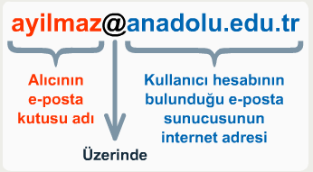
Elektronik Posta
E-posta adresi, üzerinde alıcının adı ve adresinin bulunduğu elektronik bir yazıdır.
E-posta adresi iki bölümden oluşmaktadır:
e-posta sunucusu denilen bilgisayarın internet adresi
e-posta sunucusu üzerinde bulunan alıcının posta kutusu adı

Slide 37
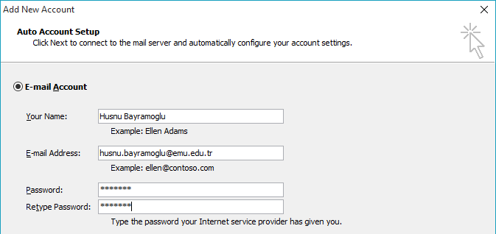
Microsoft Outlook
Microsoft Outlook programını kullanarak e-posta almak ve göndermek için bir e-posta hesabına ihtiyaç vardır.
Program ilk çalıştırıldığında, bir e-posta hesabının tanımlanması gerekir.
Bunu yapmak için kullanıcının adı ve soyadı (your name), e-posta adresi (e-mail address), şifresi (password) ve şifrenin tekrarı (retype password) gerekli alanlara girilmelidir.

Slide 38
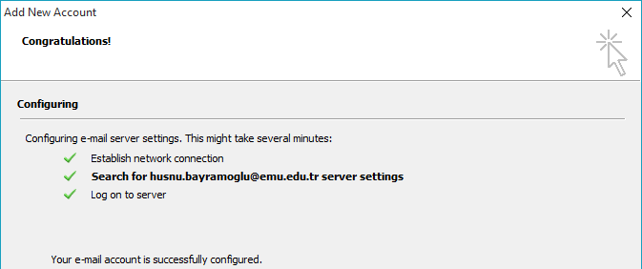
Microsoft Outlook
Bir sonraki adımda Microsoft Outlook, e-posta sunucuları ile otomatik olarak iletişime geçip gerekli ayarlamaları yapacaktır.
Gerekli ayarlamalar yapıldıktan sonra tek yapılması gereken e-posta hesabının oluşturulmasını onaylamaktır.

Slide 39
Microsoft Outlook
E-posta hesabı oluşturulduktan sonra, e-posta göndermek için Giriş (Home) sekmesindeki, Yeni E-posta (New E-mail) düğmesine tıklamak gerekir.

Slide 40
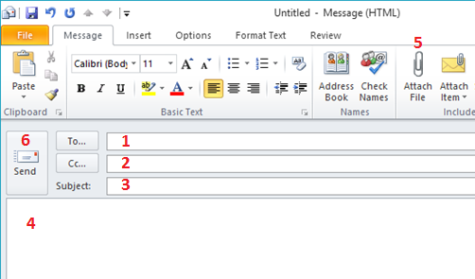
Microsoft Outlook
Açılan pencerede gerekli bilgiler girildikten sonra e-posta gönderilebilir.
E-posta gönderilecek kişinin e-posta adresi
Posta hakkında bilgilendirme yapılmak istenen kişinin e-posta adresi
E-postanın konusu
E-postanın mesaj içeriği
E-postaya eklenecek dosyalar
Gönder düğmesi

Slide 41
Microsoft Outlook
Gelen (inbox), gönderilen (sent items), silinen (deleted items) ve gereksiz (junk e-mail) e-postalar programın ana penceresinden kontrol edilebilir.

Slide 42
İnternet’in Çalışma Prensibi
Web tarayıcı programlar kullanılarak web sayfaları ziyaret edilebilir.
Web sayfaları, aslında sunucu bilgisayarlar üzerindeki dosyalardan oluşmaktadır.
Web tarayıcı programlar bu dosyaların bulunduğu bilgisayarlara istek yollar ve bu dosyaların bilgisayar ekranlarında görüntülenmesini sağlar.

Slide 43
İnternet’in Çalışma Prensibi
İnternet üzerindeki bilgisayarlar iletişim kurabilmek için karşı bilgisayarın IP adresini kullanır.
Örneğin, Doğu Akdeniz Üniversitesi internet sunucusunun IP numarası 193.140.41.90’dır.
Ancak bu sunucuya ulaşmak için kullanılan adres www.emu.edu.tr’dir.
İnternet üzerindeki sunucuların isimleri, IP numaralarıyla eşleşmiş durumdadır.
Bilgisayarlarda kullanılan web tarayıcısı programlarda adres çubuğuna IP numarası değil sitenin bilinen web adresi yazılır.

Slide 44
İnternet’in Çalışma Prensibi
Web adreslerini isimden IP numarasına, IP numarasından da isme çevirme işlemi DNS sunucusu (Alan Adı Sunucusu) adı verilen bir bilgisayar tarafından yapılır.
Çevirme işlemi DNS sunucusunda çalışan bir yazılım ile gerçekleştirilir.
Her yerel alan ağında bir ya da birden fazla DNS sunucusu bulunabilir.

Slide 45
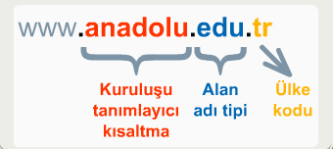
İnternet’in Çalışma Prensibi
Web adresleri birbirinden nokta işaretleriyle ayrılmış üç ana bölümden oluşur.
İlk bölüm, kuruluşu tanımlayıcı kısaltma olarak kullanılır.
İkinci bölüm alan adı tipidir.
Ör: mil (askeri kurumlar), gov (devlet kurumları), edu (eğitim kurumları), net (internet ağı işleten kurumlar), org (dernekler, sivil toplum örgütleri), com (ticari kurumlar),...
Üçüncü bölüm da ülke kodunu belirtir.
Ör: tr (Türkiye), uk (ingiltere), ru (Rusya),...

Slide 46
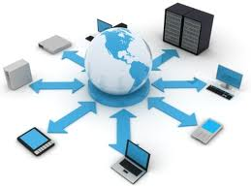
İnternet’in Çalışma Prensibi
İnternette konuşulan dilin adı TCP/IP protokolüdür.
Bilgisayarlarda bu dilin kullanılmasını sağlayan ve işletim sisteminde bulunan sürücü yazılımları (driver) vardır.
Sürücü yazılımları, kablolu veya kablosuz ağ bağlantı kartları üzerinden TCP/IP protokolü ile diğer bilgisayarlarla iletişim kurarlar.

Slide 47
İnternet’in Çalışma Prensibi
TCP/IP protokolü iki parçadan oluşur:
IP (Internet protocol-İnternet protokolü) bir bilgisayardan başka bir bilgisayara mesaj gönderileceği zaman gerekli olan IP numarasının bulunmasını sağlar.
TCP (Transmission control protocol-Aktarım kontrol protokolü), bir bilgisayardan diğerine gönderilecek iletiyi, ağ üzerinde gönderilebilecek uzunlukta küçük paketlere böler.

Slide 48
KONU 4
BİLGİSAYAR AĞLARI ve İNTERNET
KONU SONU

